Slide 1
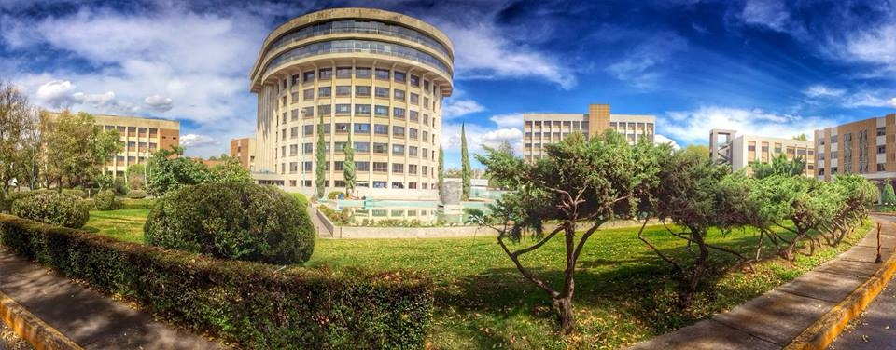
Sesión Conjunta Academia Nacional de Medicina - Instituto Nacional de Cardiología.
Acad. Dr. Marco Antonio Martínez Ríos
Coordinador de la Sesión
Director General INC
8 de Julio 2015

Slide 2
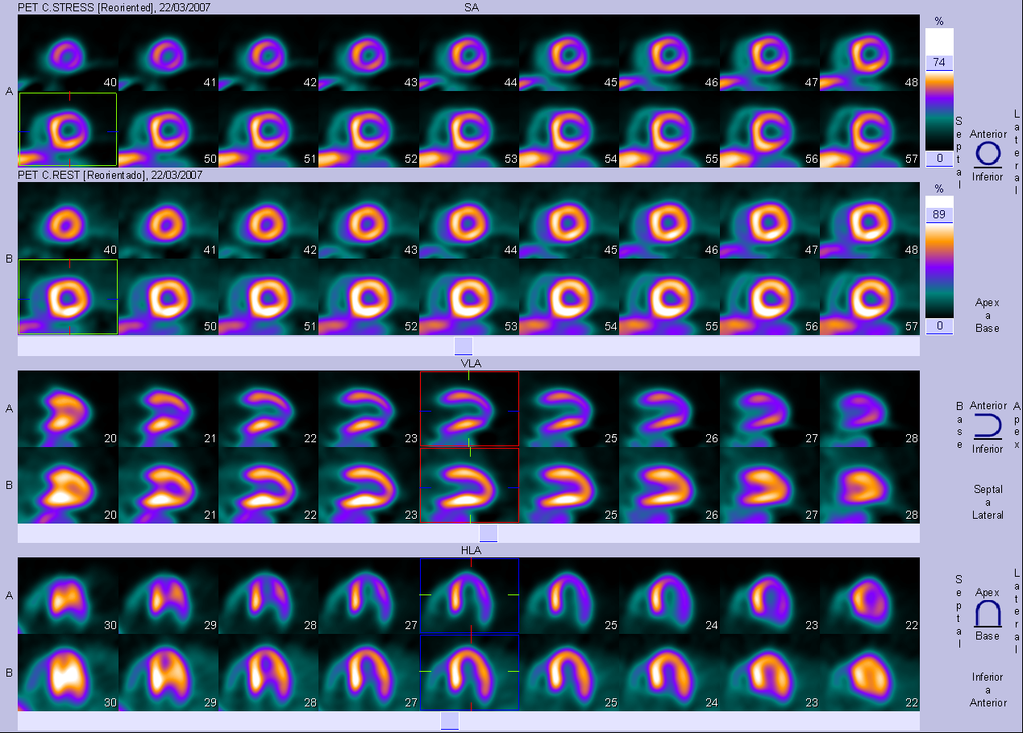
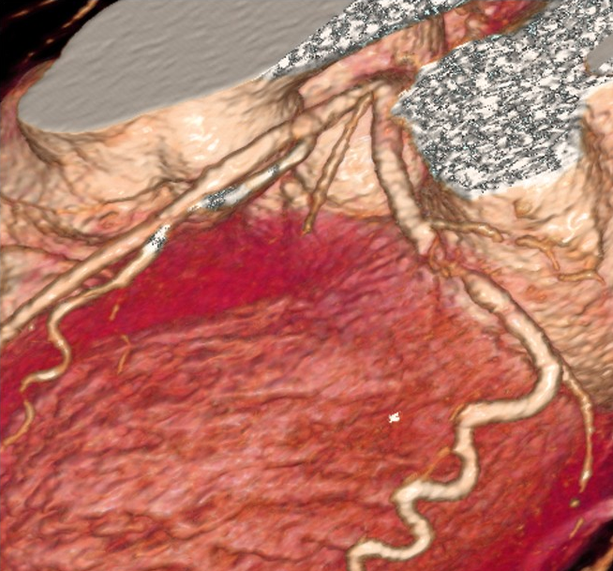
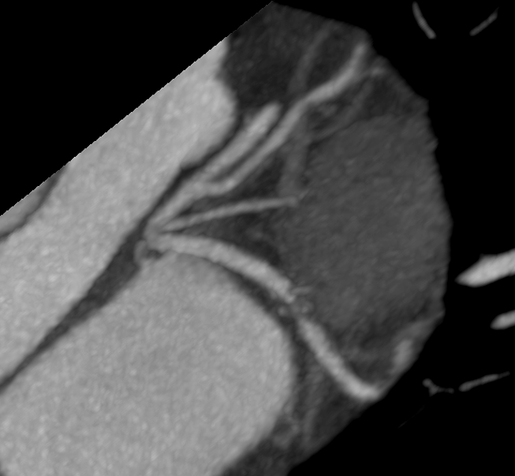

Slide 3
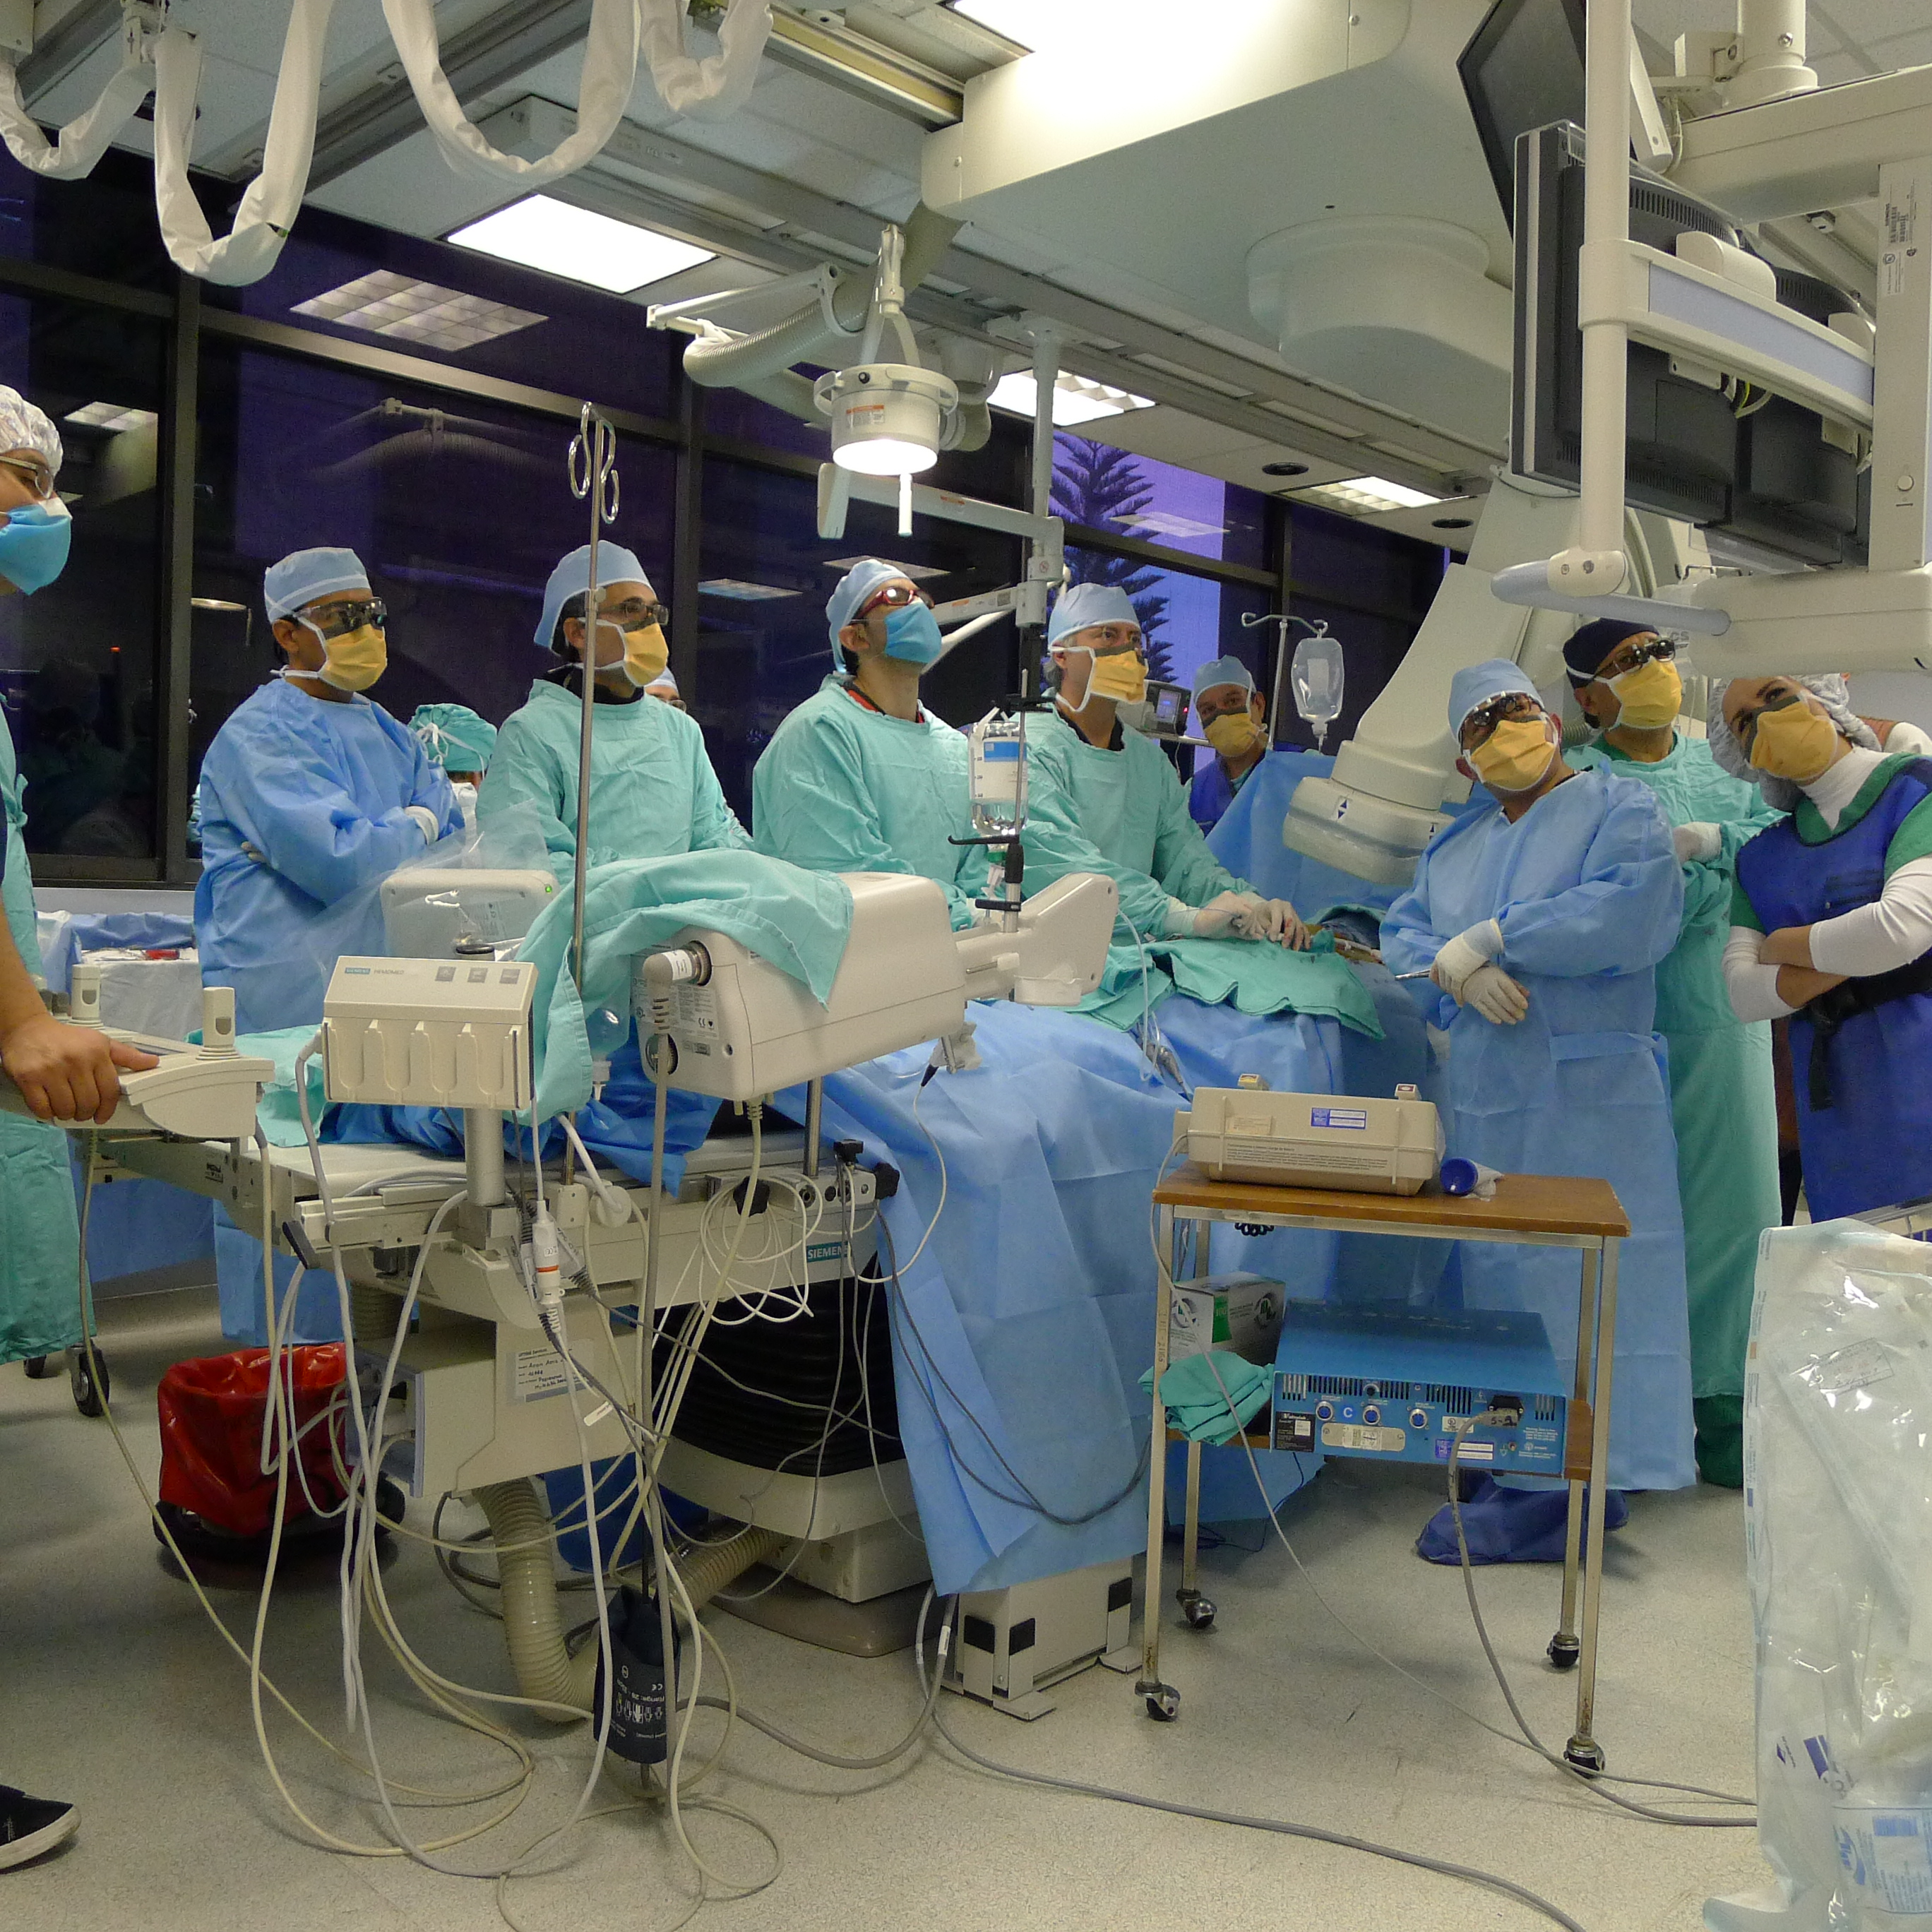

Slide 5
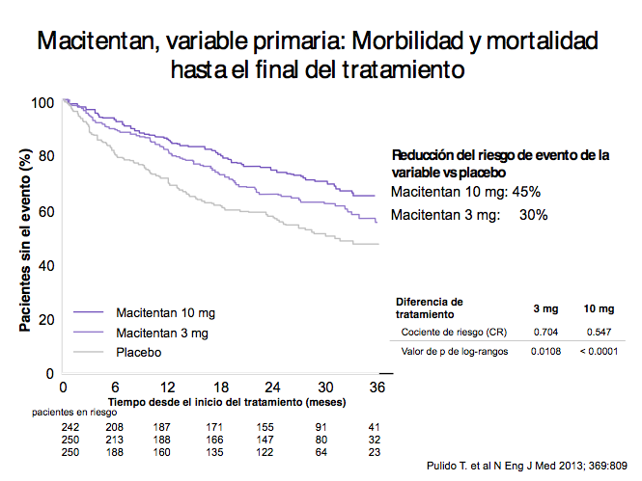

Slide 6
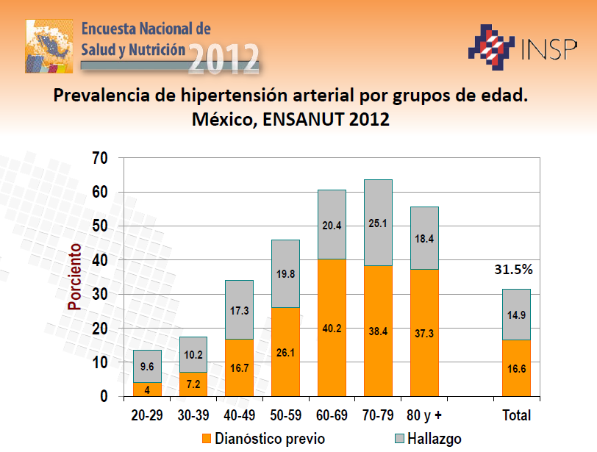

Slide 7
Sesión Conjunta Academia Nacional de Medicina - Instituto Nacional de Cardiología.
Acad. Dr. Marco Antonio Martínez Ríos
Coordinador de la Sesión
Director General INC
8 de Julio 2015

